Slide 1

Муниципальное бюджетное учреждение
дополнительного образования
«Детско-юношеский центр»
Волонтёрское объединение
«Поколение»
Магадан, 2019 г.

Slide 2
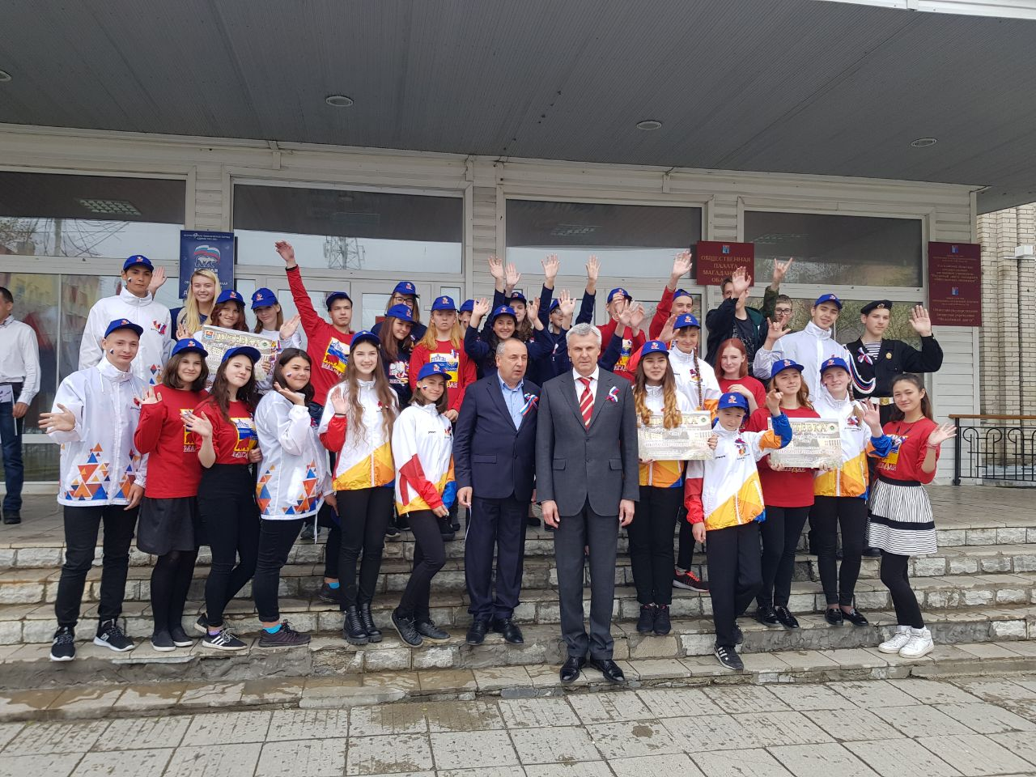
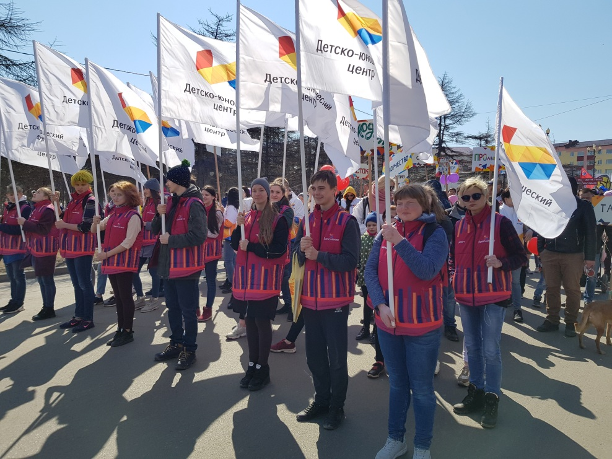
Создано с 2015 года как волонтерское объединение «Чайка». С 2018 переименовано в волонтерское объединение «Поколение» Детско-юношеского центра.
Насчитывает 48 человек из числа подростков и
молодежи 12-19 лет.
Основные направления:
- реализация собственных проектов;
- проведение социальных акций;
- оказание помощи в проведении мероприятий разного уровня.

Slide 3
СОБЫТИЙНОЕ ВОЛОНТЕРСТВО (2018 год):
6 областных мероприятий:
- областной фестиваль семейных театров – февраль,
- отчетный концерт областного фестиваля «Золотые россыпи Колымы» - март,
- областной фестиваль «Золотое сердце России» - июль,
- областной ретро-фестиваль «Серебряные воспоминания» - август,
- областной фестиваль общественных инициатив «Территория открытий» - сентябрь.
13 городских мероприятий:
- городской форум «Вектор развития Магадан 2020. Стратегия роста» - февраль,
- городской этнофестиваль «Дзялбу» - март,
- городской праздник «Вербное созвучие» - апрель,
- Всероссийская акция «Тотальный диктант» - апрель,
- городская акция «Солдатская каша» - май,
- городской праздник «Фестиваль детства» - июнь,
- городской смотр-конкурс «Карапуз» - июнь,
- интерактивная программа «Краски лета», посвященная Дню любви, семьи и верности - июль,
- городской фестиваль «Куваевский костер» - август,
- городской праздник, посвященный Дню Флага РФ – август,
- городской праздник «Многодетный Магадан» - август,
- городской праздник, посвященный 100-летию ВЛКСМ – октябрь,
- городской фестиваль национальных культур «Многоликая Россия» - октябрь.

Slide 4
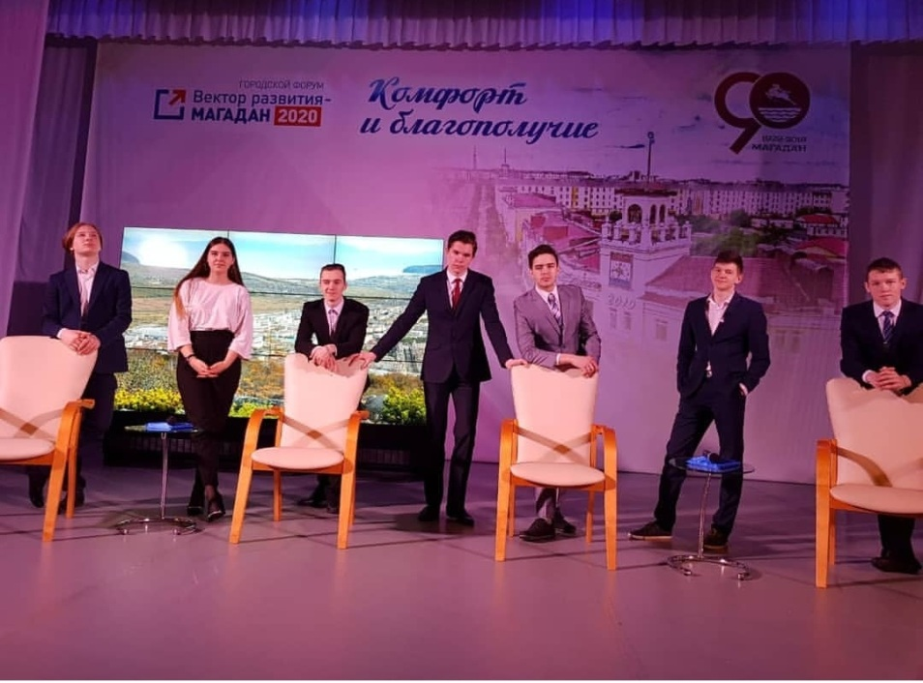
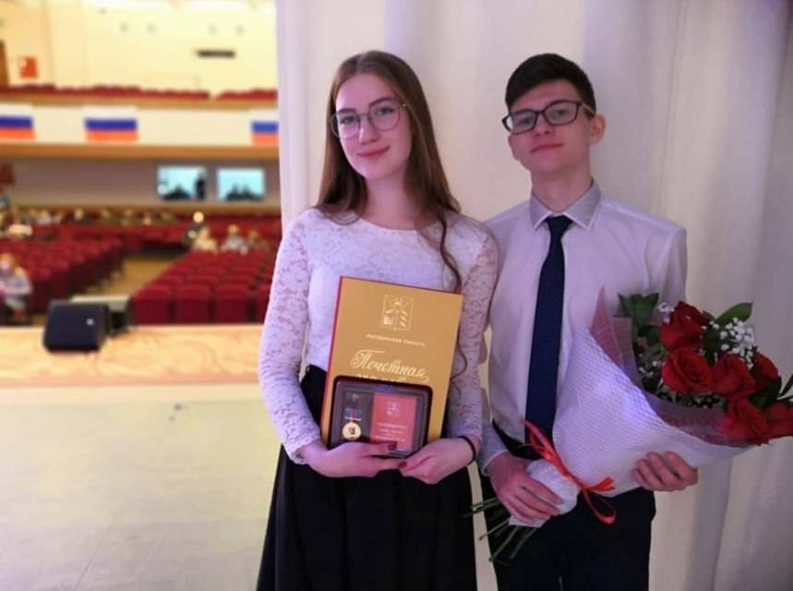
Виды помощи событийного волонтёрства объединения «Поколение»:
организация образовательных, игровых площадок;
вынос оборудования, микрофонов, призов и т.п.;
раздача угощения жителям;
участие в танцевальных флешмобах;
раздача тематических информационных буклетов; памятных символов и др.

Slide 5
РЕГУЛЯРНЫЕ ПОЛУЧАТЕЛИ УСЛУГ
СОБЫТИЙНЫХ ДОБРОВОЛЬЦЕВ ОБЪЕДИНЕНИЯ:
Управление по делам молодежи и связям
с общественностью мэрии города Магадана;
Областная юношеская библиотека;
Магаданский областной Центр-СПИД;
Магаданская городская библиотека;
Областное учреждение «Молодежный центр»;
Социально-реабилитационный центр;
Магаданское отделение Союза пенсионеров России ;
Городской парк;
Дом инвалидов;
Магаданский областной детский дом п.Ола;
Управление культуры мэрии города Магадана;
Школа танцев «Незабудки».

Slide 6
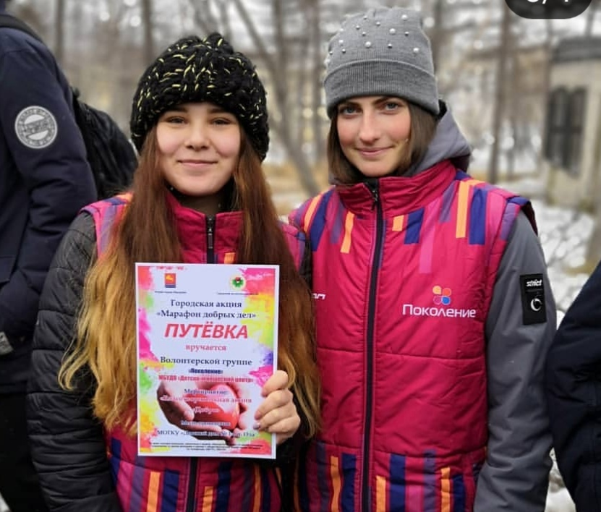
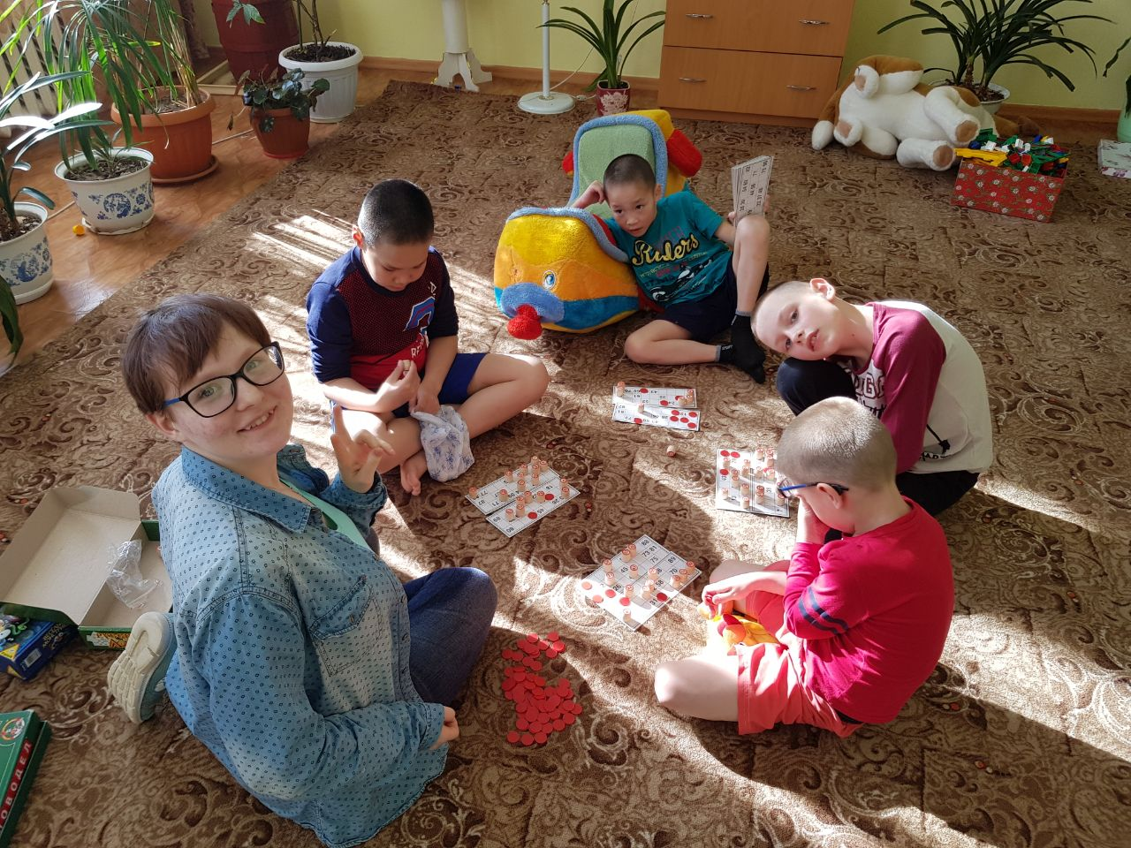
СОЦИАЛЬНОЕ ВОЛОНТЕРСТВО
ОБЪЕДИНЕНИЯ «ПОКОЛЕНИЕ»:
- проведение благотворительных акций в социальных учреждениях города;
- реализация социальных проектов добровольцев.

Slide 7
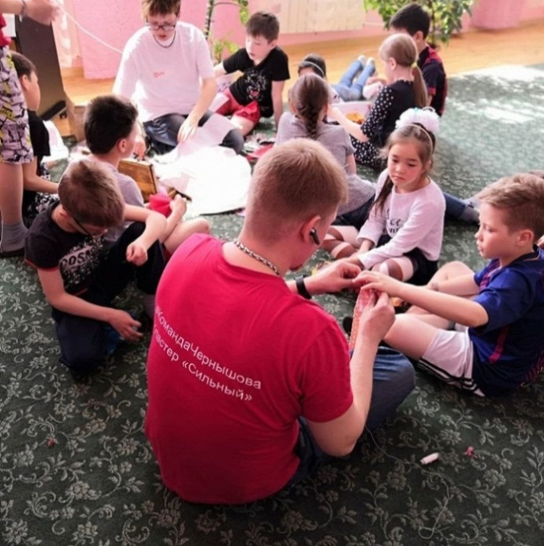
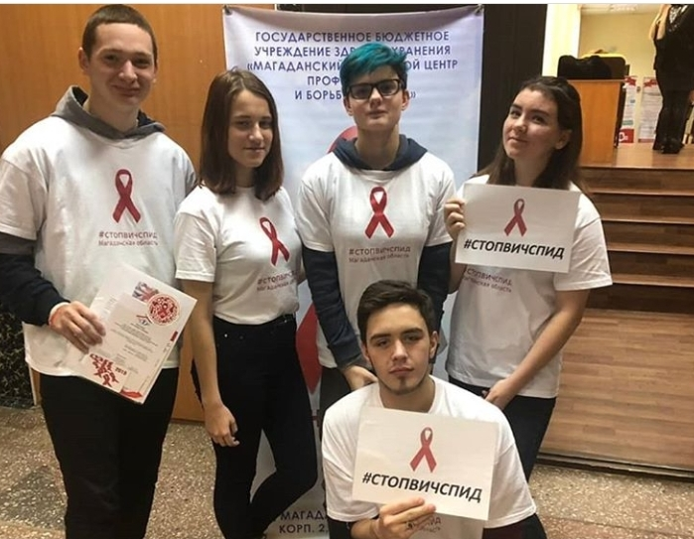
ПАРТНЁРЫ
ВОЛОНТЁРСКОГО ОБЪЕДИНЕНИЯ:
Отделение Магадан Дальневосточного ГУ Банка России
(проведение финансовых игр на базе загородных
оздоровительных лагерей);
Магаданский областной СПИД-центр
(проведение совместных акций по профилактике ВИЧ);
Компания «МТС» (проведение совместных
социальных акций).
Магаданская областная юношеская библиотека
(реализация социального проекта «Мы – добровольцы!»).

Slide 8
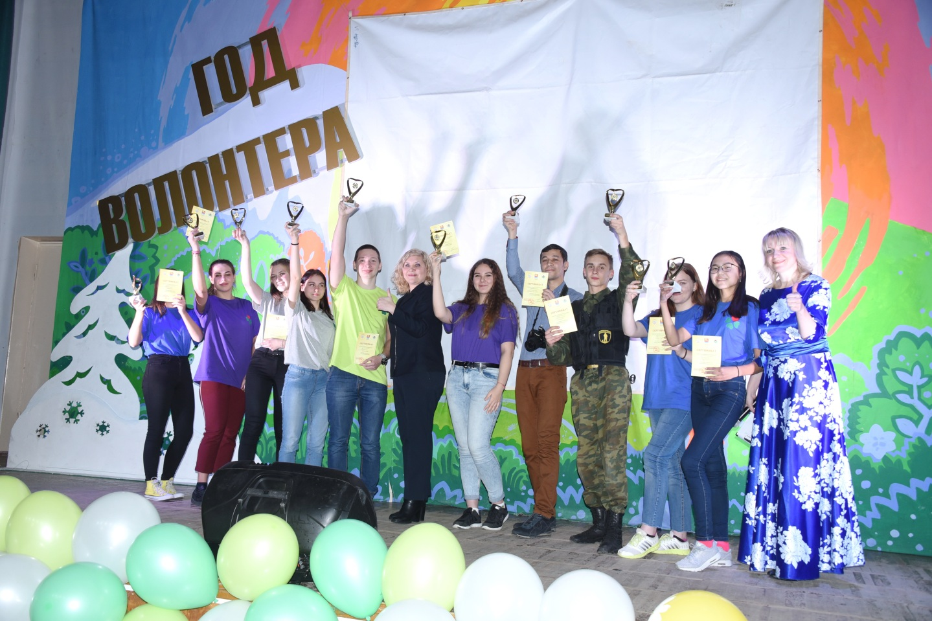
ДОСТИЖЕНИЯ
волонтерского объединения «Поколение»:
11 добровольцев награждены благодарственными письмами мэрии города Магадана за активную
добровольческую деятельность

Slide 9
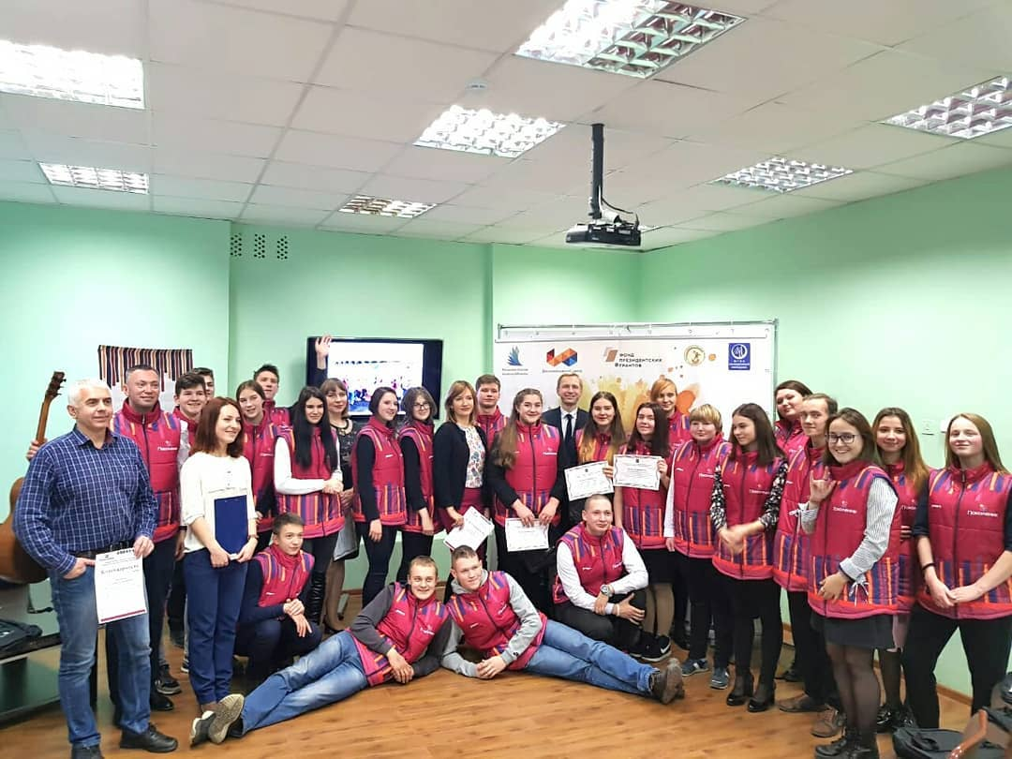
ДОСТИЖЕНИЯ
волонтерского объединения «Поколение»:
32 волонтера были награждены благодарностью департамента внутренней информации аппарата губернатора за развитие добровольческого движения на территории Магаданской области

Slide 10
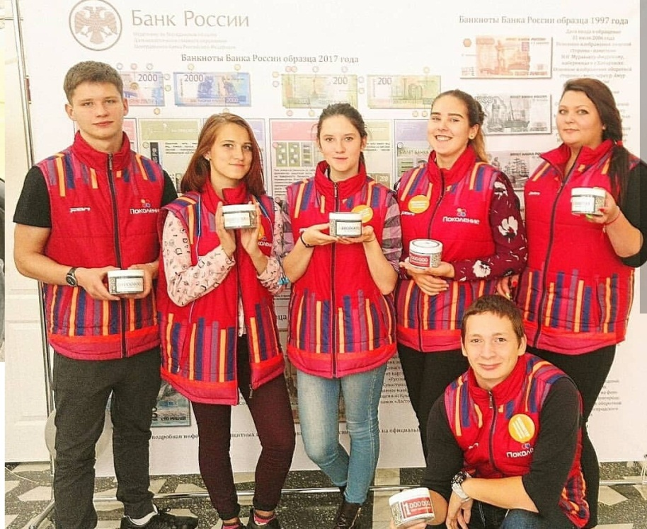
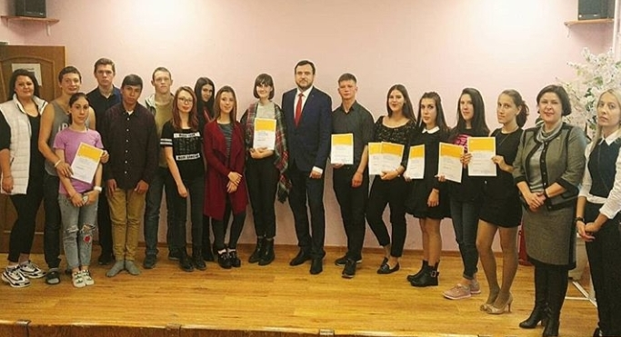
ДОСТИЖЕНИЯ
волонтерского объединения «Поколение»:
10 добровольцев получили сертификаты волонтёра финансовой грамотности
Центробанка РФ

Slide 11
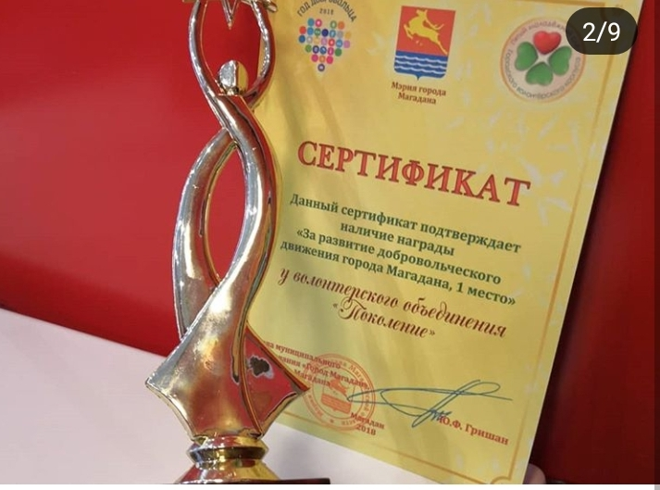
Волонтерское объединение
«Поколение» - победитель
среди добровольческих групп
города Магадана в 2018 году

Slide 12
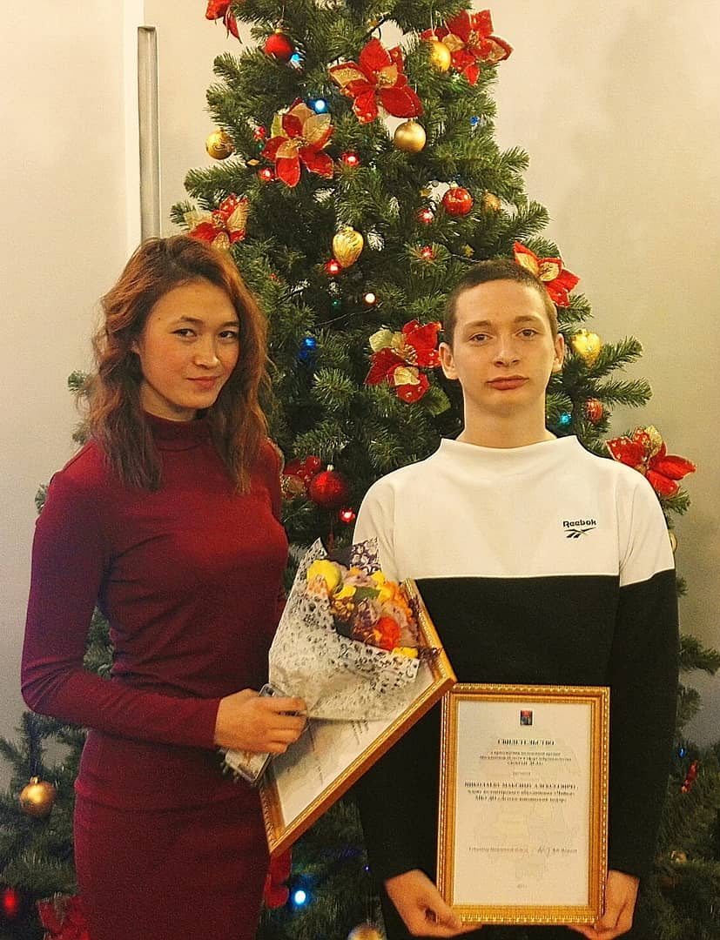
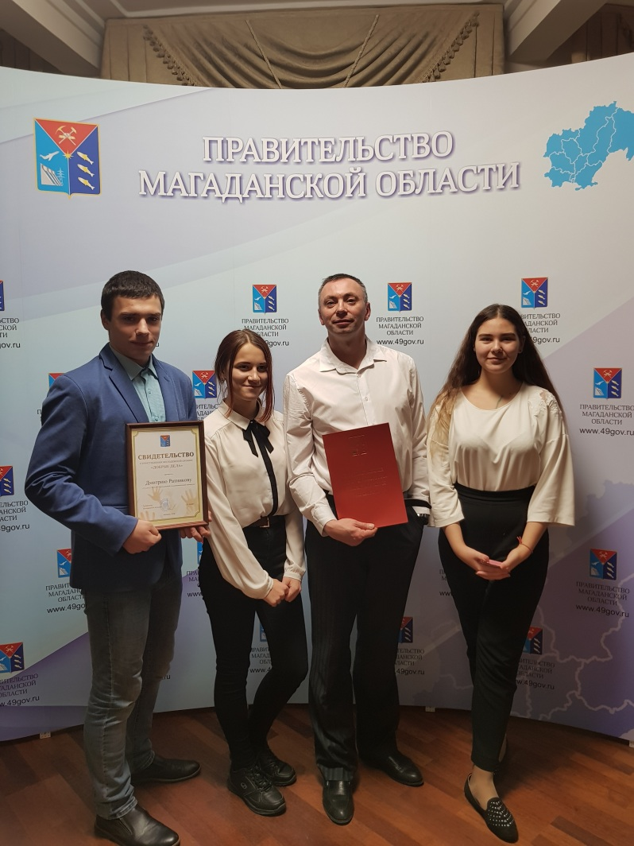
ДОСТИЖЕНИЯ
волонтерского объединения «Поколение»
5 добровольцев – обладатели премии
губернатора Магаданской области
за успехи в общественной деятельности

Slide 13
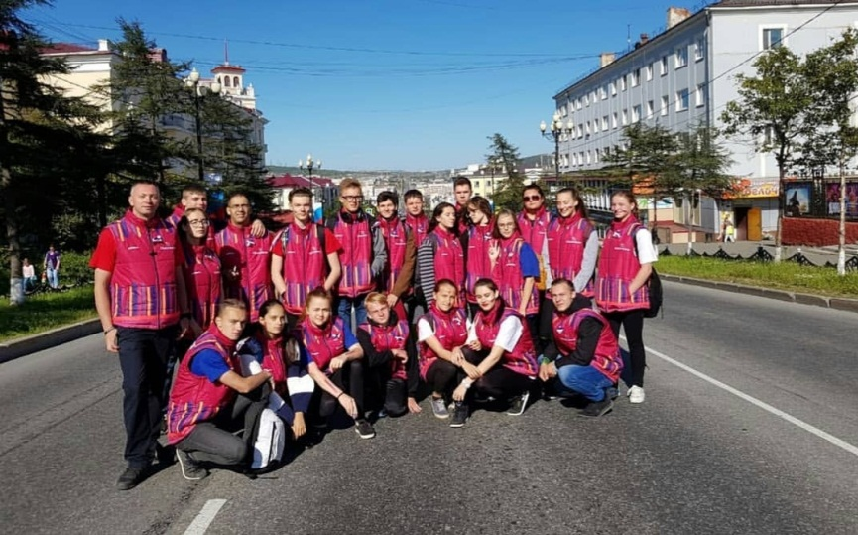
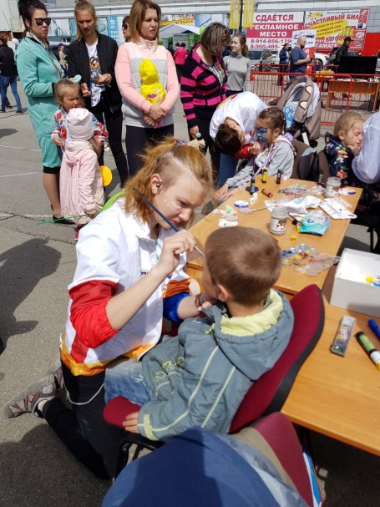
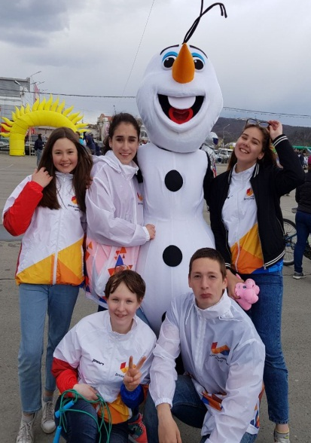
СОЦИАЛЬНЫЙ ПРОЕКТ
«Мы – добровольцы!»
(субсидия Правительства Магаданской области)
Никитин А.В.,
руководитель волонтёрского объединения
«Поколение» Детско-юношеского центра
Цель: создание условий для формирования позитивных установок занятиями волонтерской деятельностью и личностного развития подростков и молодежи.
Проект направлен на обучение участников мероприятий, развитие их качеств личности, реализацию ими мини-проектов досуговых мероприятий с детьми,
оказание помощи в организации
мероприятий различного уровня.
Участники проекта: подростки 12-16 лет в количестве 35 чел.
Период реализации проекта:
июнь-октябрь 2018 года.

Slide 14
РЕЗУЛЬТАТЫ ПРОЕКТА:
35 человек детей и подростков приняли участие в проекте.
4 мероприятия были проведены на развитие качеств личности (дискуссия по добровольчеству, мастер-классы по основам публичного выступления, проектированию, тренинг на развитие коммуникации);
Участниками реализованы 4 мини-проекта досуговых мероприятий для детей: квест-игры, развлекательные программы.
Добровольцами оказана помощь в организации и проведении 10 городских и областных мероприятий;
Закуплена форма добровольцев.
32 активных волонтера получили благодарность Правительства Магаданской области за развитие добровольческого движения.

Slide 15
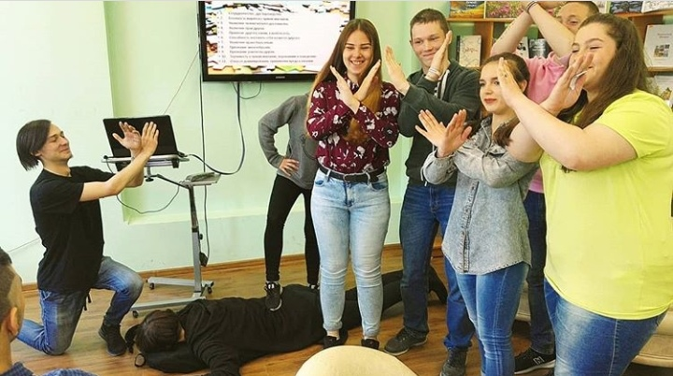
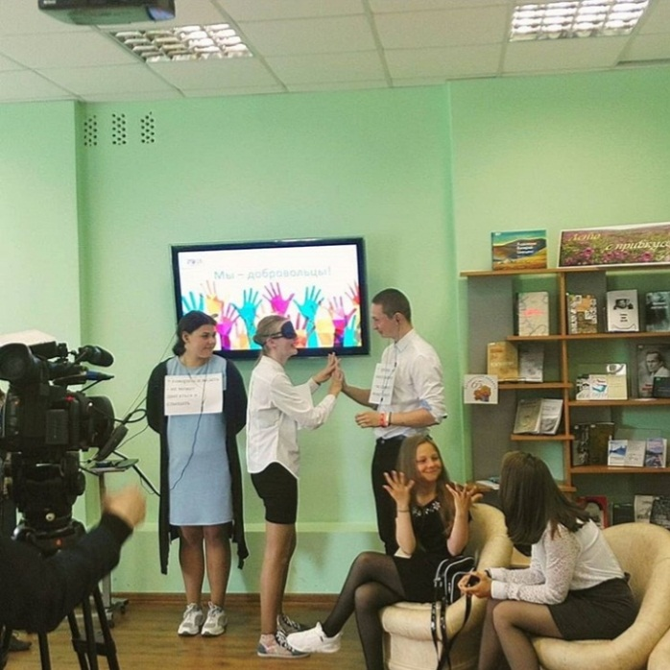
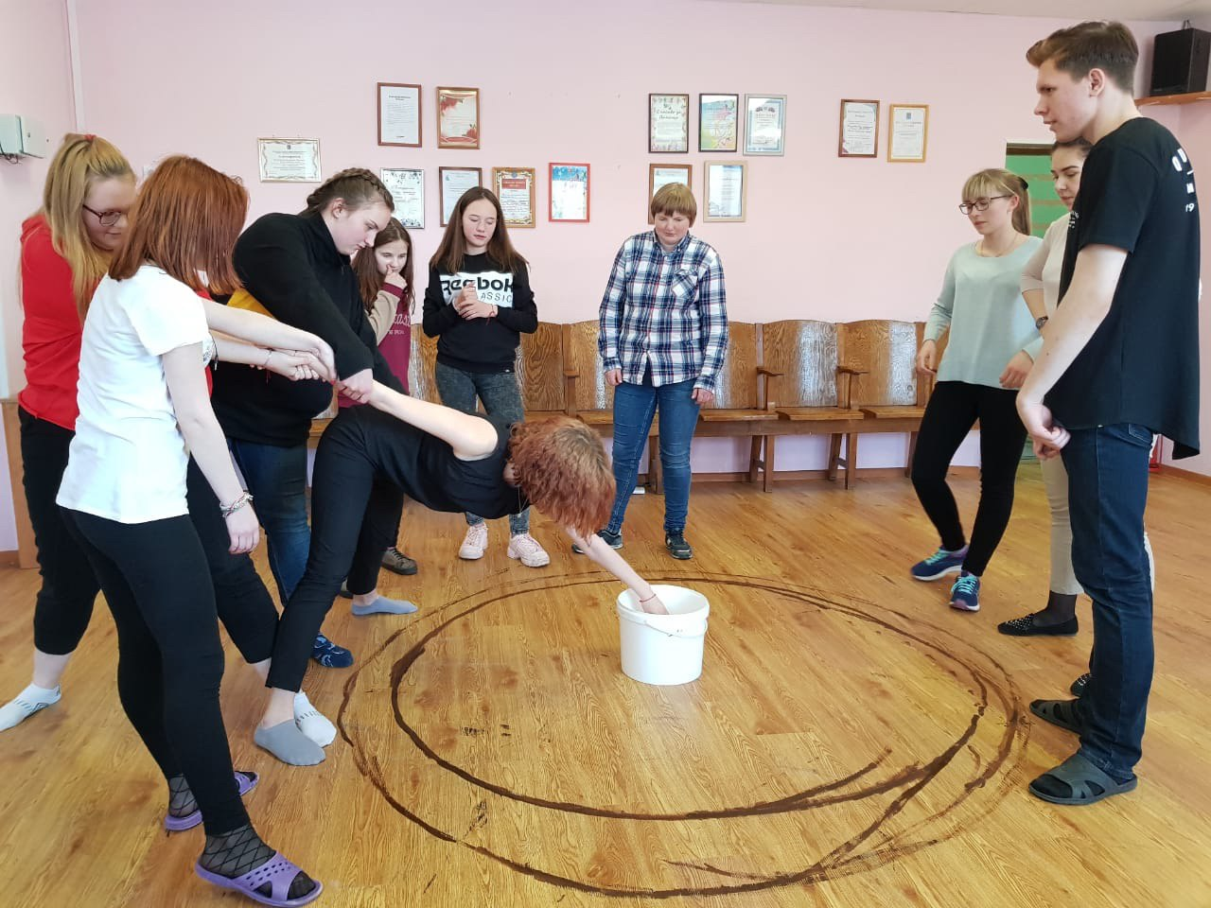
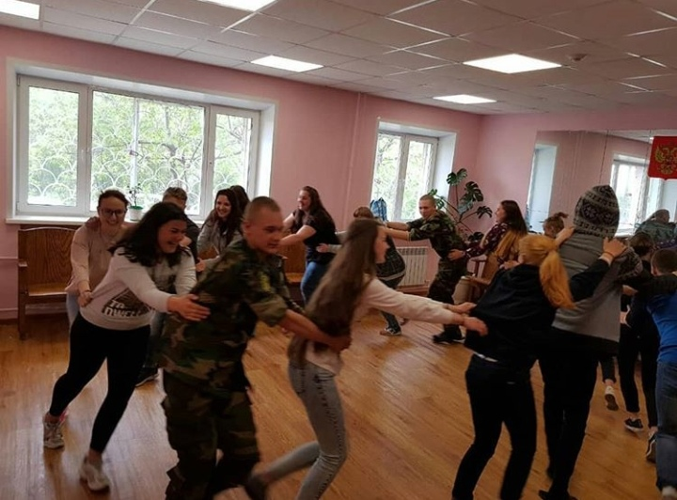
ФОТОГРАФИИ ПРОЕКТА
«Мы – добровольцы!»: обучение

Slide 16
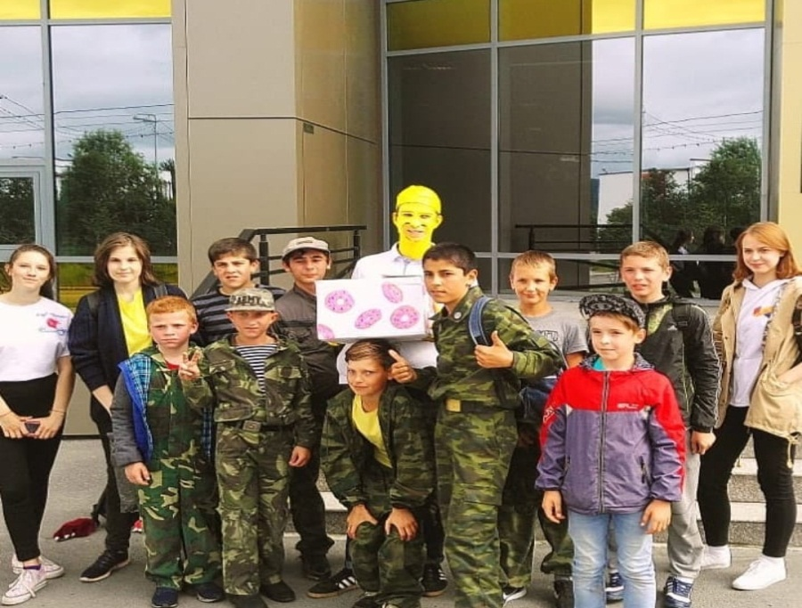
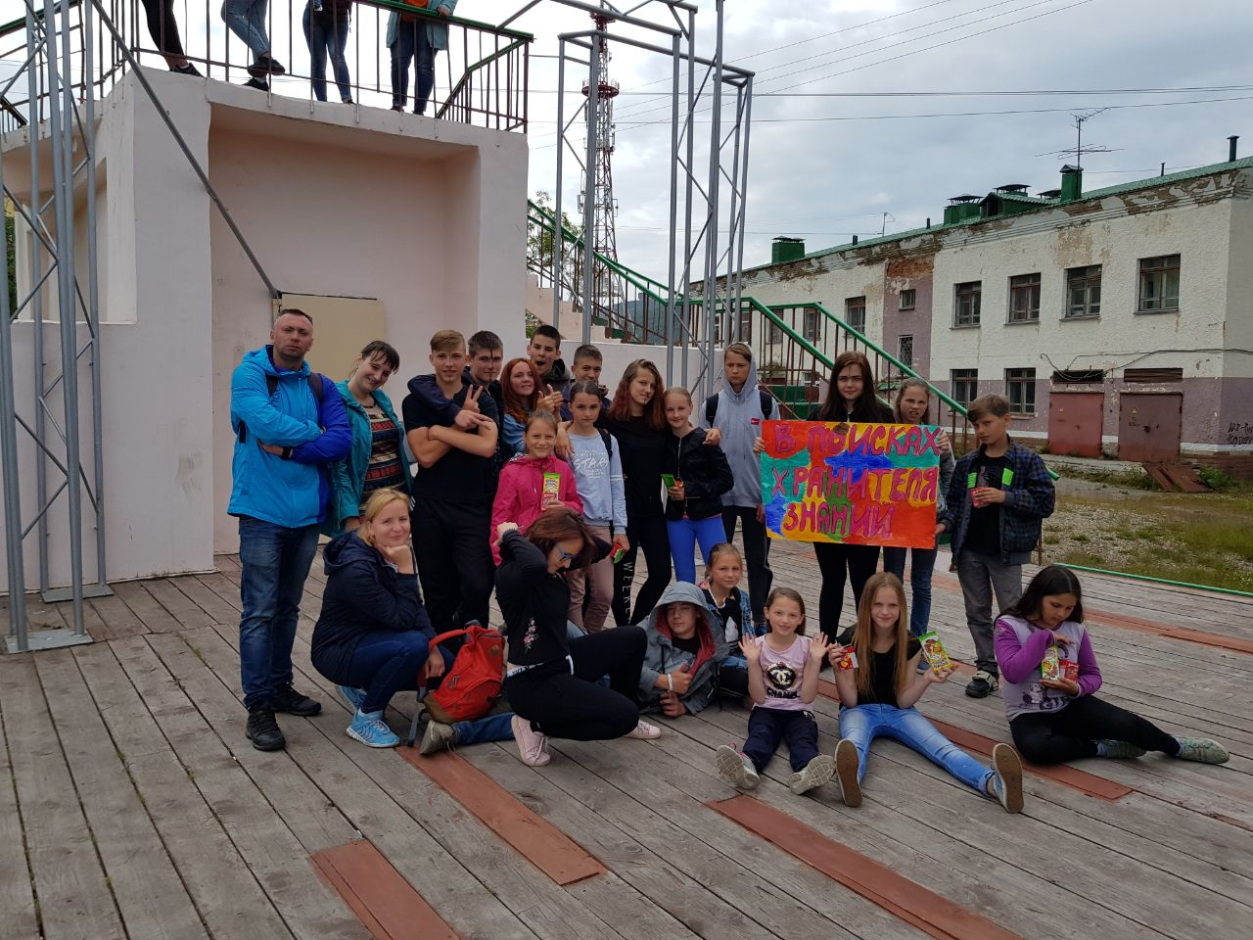
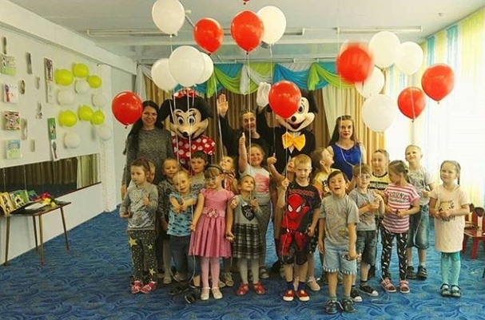
ФОТОГРАФИИ ПРОЕКТА
«Мы – добровольцы!»:
реализация мини-проектов

Slide 17

СОЦИАЛЬНЫЙ ПРОЕКТ
«ШУМ: Школа умной молодежи»
Проект направлен на профилактику ВИЧ, пропаганду ЗОЖ, развития
личностных качеств молодежи,
овладение детьми технологией
организации мероприятия.
Участники проекта:
молодежь 14-18 лет
в количестве 15 чел.
Период реализации проекта:
ноябрь-декабрь 2018 года

Slide 18
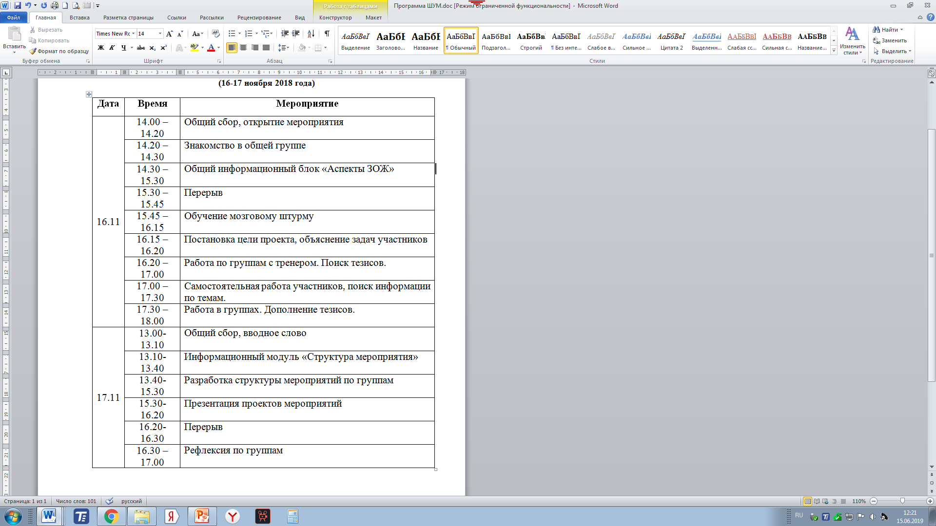
ПРОГРАММА
«ШУМ: Школа умной молодежи»

Slide 19
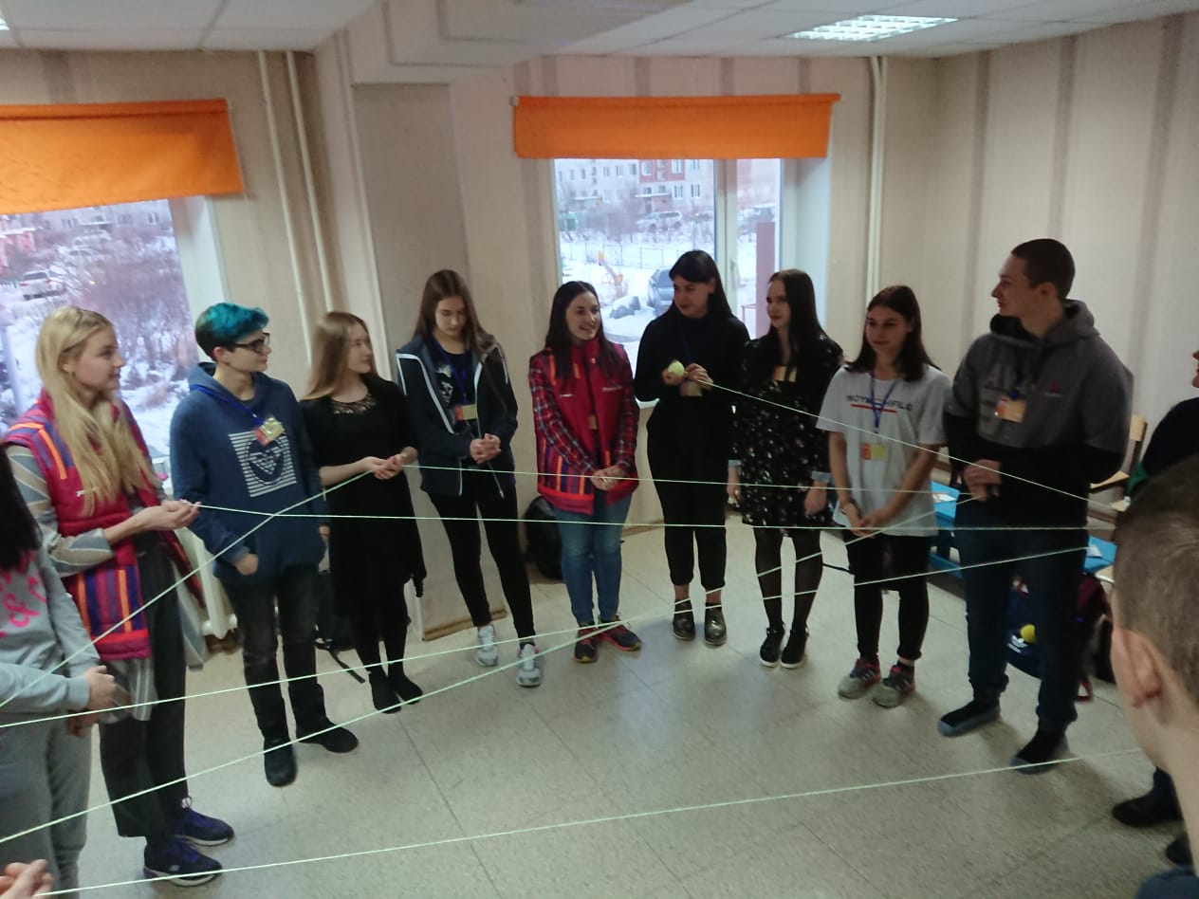
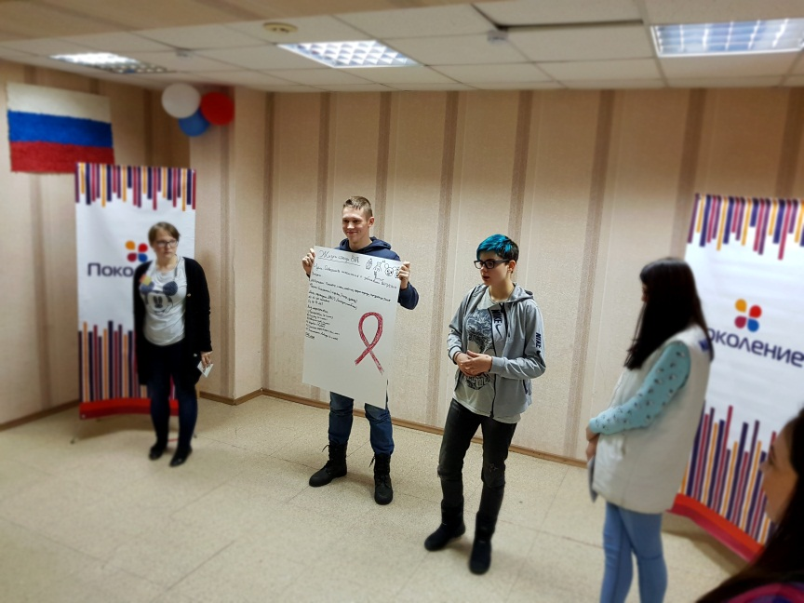
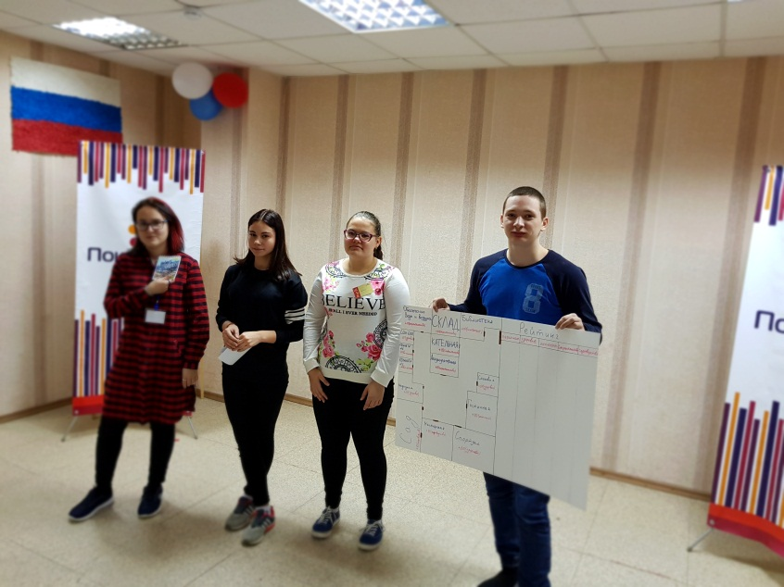
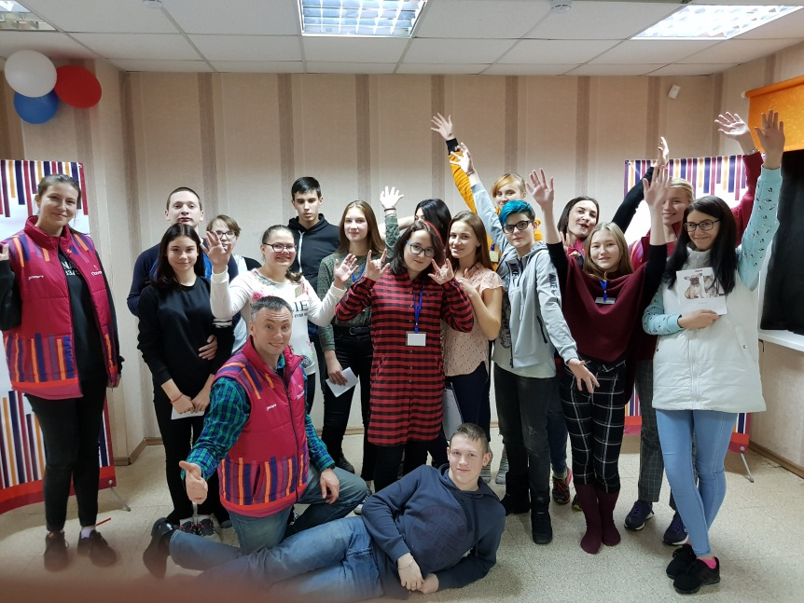
ФОТОГРАФИИ С ОБУЧЕНИЯ
«ШУМ: Школа умной молодежи»

Slide 20
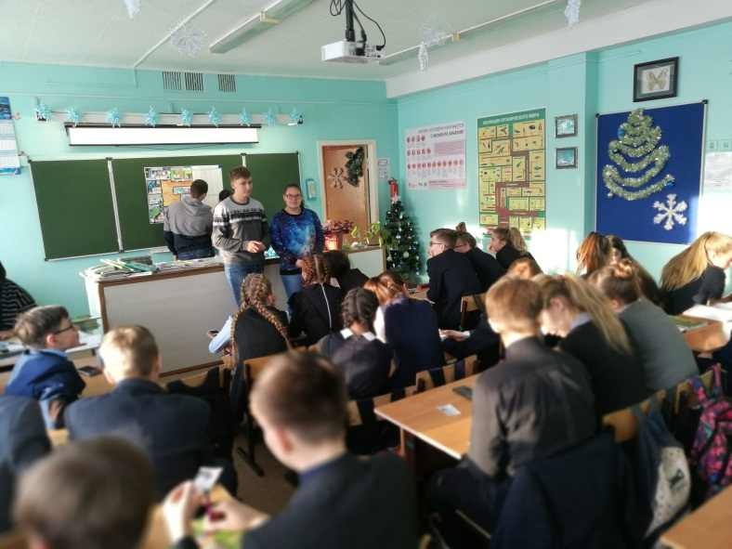
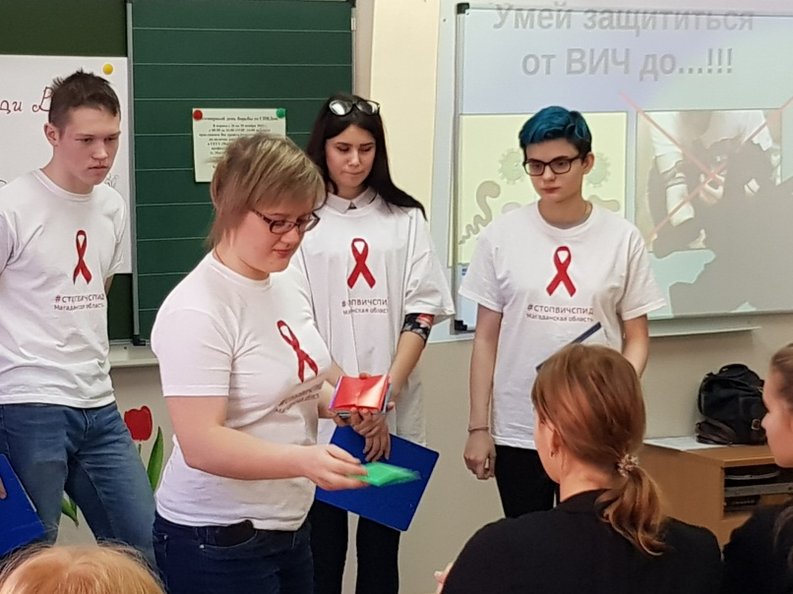
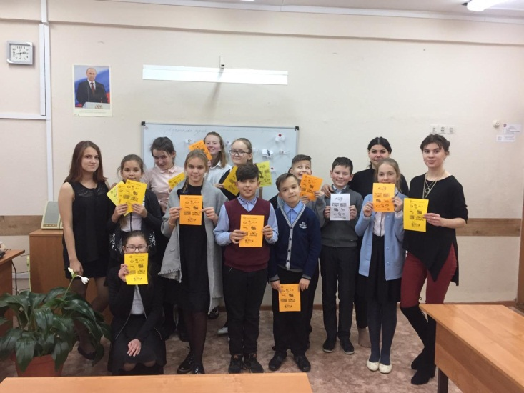
РЕЗУЛЬТАТЫ ПРОЕКТА:
15 человек из числа молодежи прошли обучающий семинар в рамках проекта;
5 мероприятий по профилактике ВИЧ/СПИДа, гаджетозависимости, влиянию вредных привычек
здоровому питанию и спорту были проведены в общеобразовательных учреждениях города участниками проекта;
3 общеобразовательных учреждения приняли участие
в проекте. Количество учащихся – 105 чел.

Slide 21
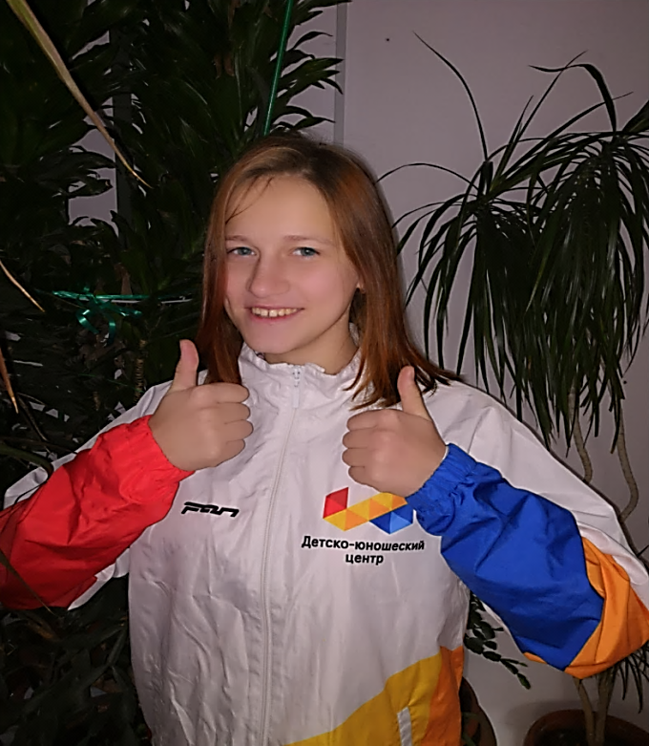
СОЦИАЛЬНЫЙ ПРОЕКТ
«Как управлять временем?»
Назарчук О.Н.,
член волонтёрского объединения
«Поколение» Детско-юношеского центра.
Цель: Способствование эффективному распределению времени подростков - участников проекта.
Суть проекта в проведении тематических бесед по оптимальному распределению своего личного времени.
Участники проекта: учащиеся старших
классов 14-17 лет в количестве
не менее 130 чел.
Период реализации проекта:
март-апрель 2019 года.

Slide 22
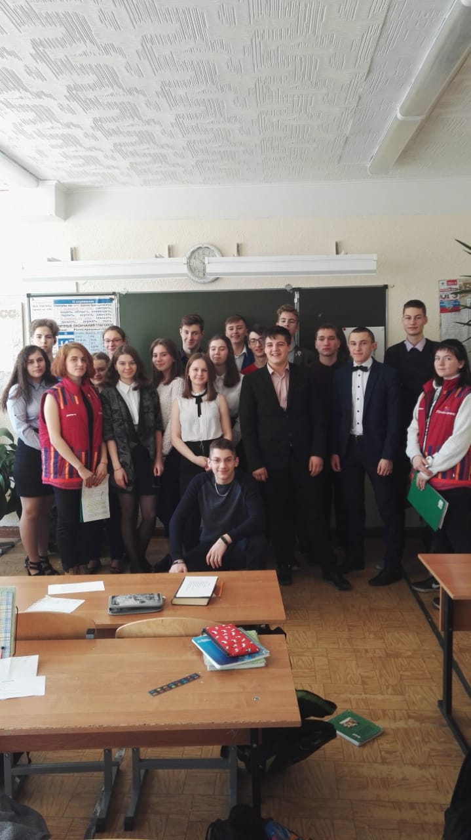
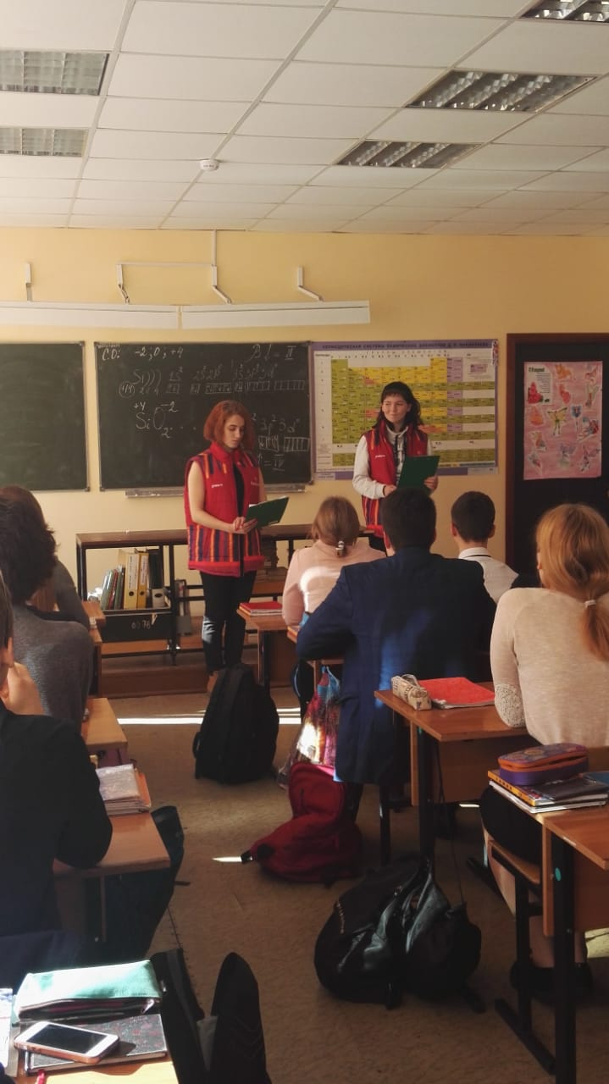
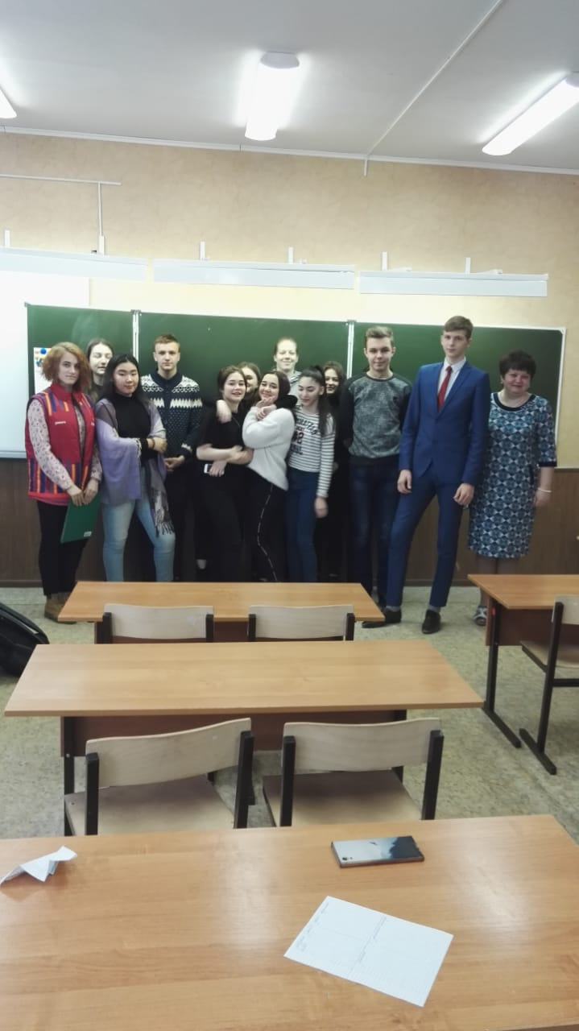
РЕЗУЛЬТАТЫ ПРОЕКТА:
130 человек – учащихся 9-11 классов общеобразовательных учреждений города - приняли участие
в тематических беседах.
5 бесед на тему важности оптимального распределения своего времени проведены в рамках проекта.
4 общеобразовательных учебных заведений были задействованы в реализации проекта.
большинство участников отметили, что осознали ценность времени, смогут грамотней его распределять.

Slide 23
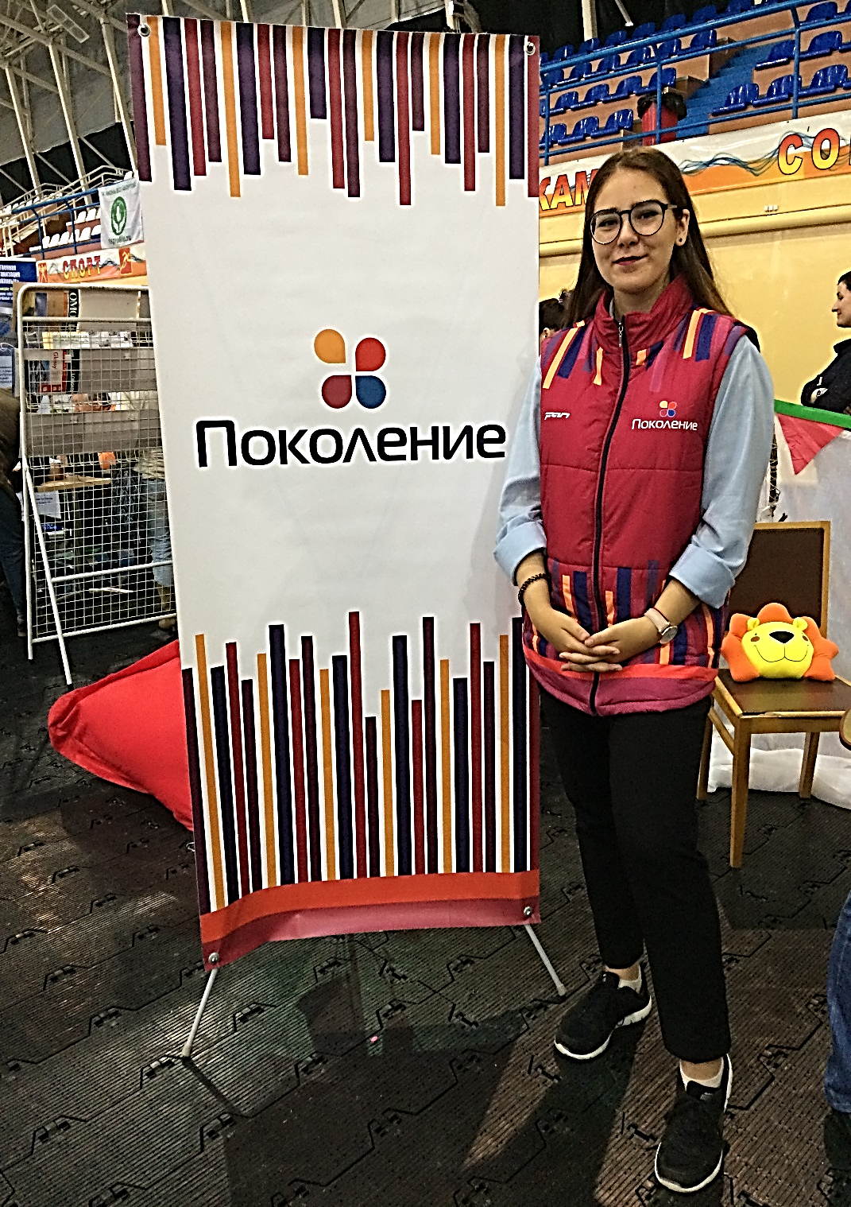
СОЦИАЛЬНЫЙ ПРОЕКТ
«Благотворительная акция
«Добро»
Ревенко М.Н.,
волонтёрское объединение
«Поколение» Детско-юношеского центра
Участники проекта: воспитанники Магаданского областного детского дома п.Ола в количестве 100 человек
Цель проекта: создание условий для развития личности детей и подростков
Период реализации проекта:
апрель-май 2019

Slide 24
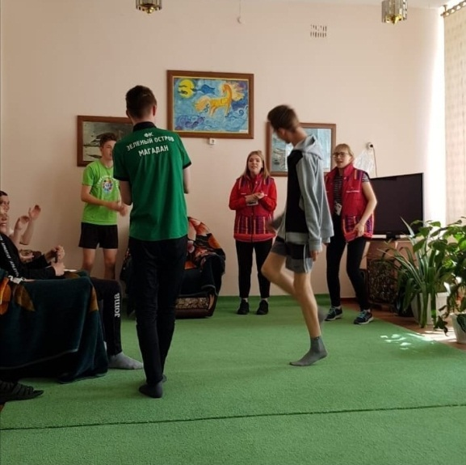

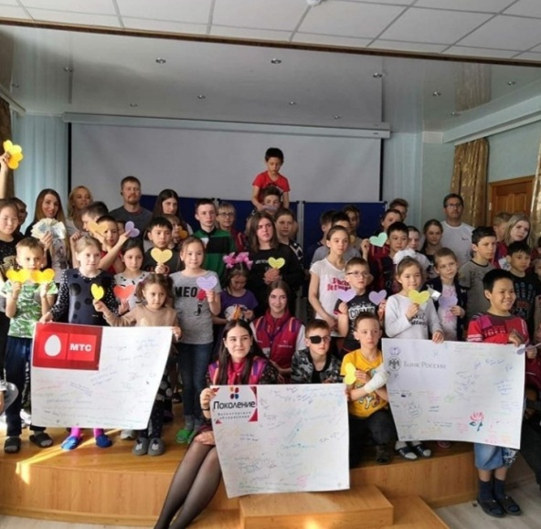
РЕЗУЛЬТАТЫ ПРОЕКТА:
100 человек - воспитанников Магаданского областного детского дома - приняли участие в акции.
Привлечены 2 партнера акции - компания «МТС» и Отделение Магадан Дальневосточного Банка РФ.
6 развивающих площадок на взаимодействие, развитие финансовой грамотности, по информационной безопасности, стрессоустойчивости и публичному выступлению были проведены в рамках проекта.

Slide 25


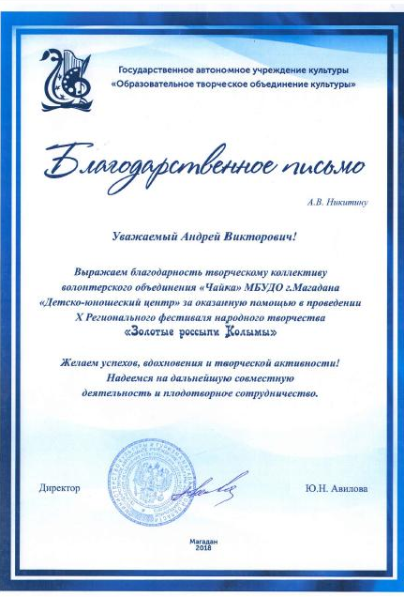
Награды волонтерского
объединения «Поколение»

Slide 26
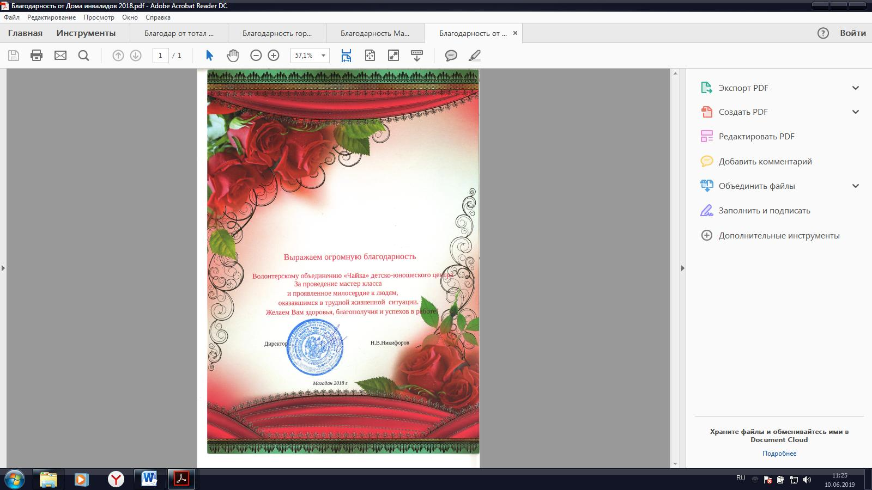
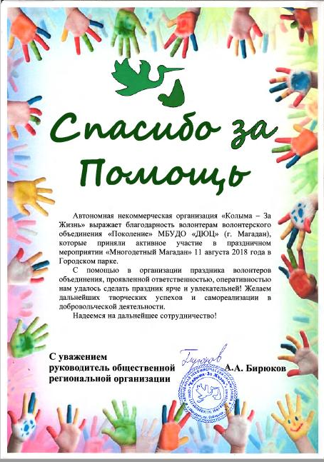
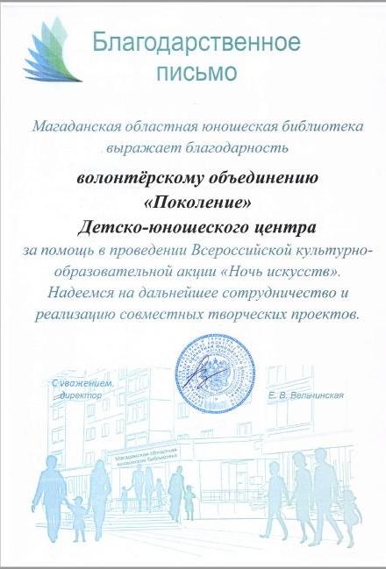
Награды волонтерского
объединения «Поколение»

Slide 27
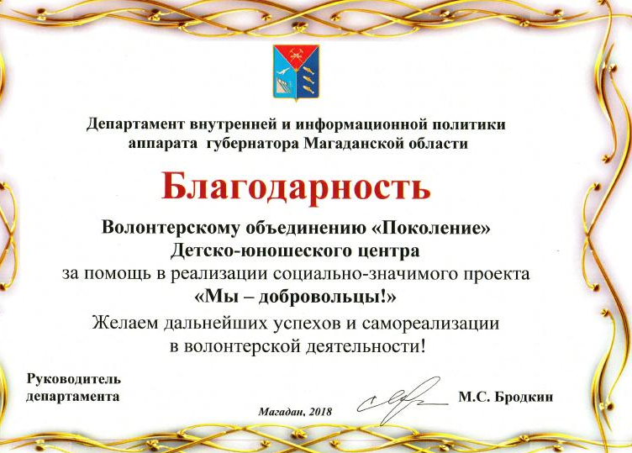
Награды волонтерского
объединения «Поколение»

Slide 28
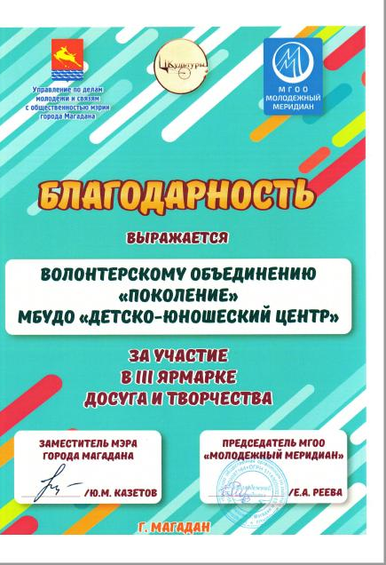
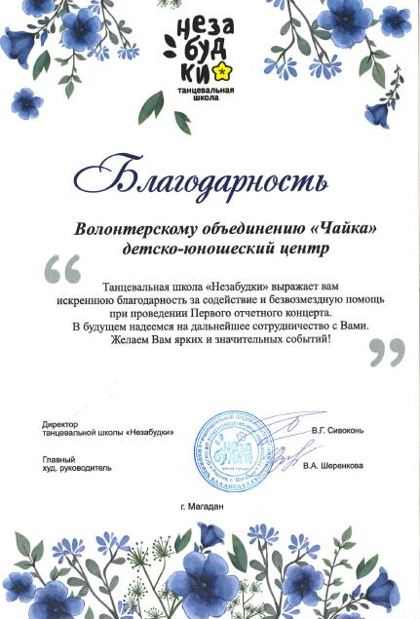
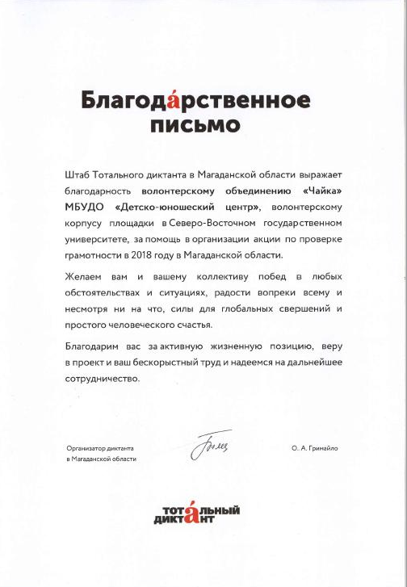
Награды волонтерского
объединения «Поколение»

Slide 29
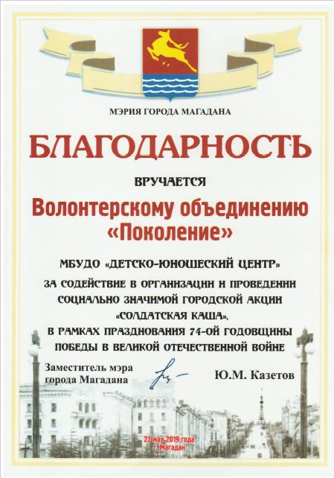

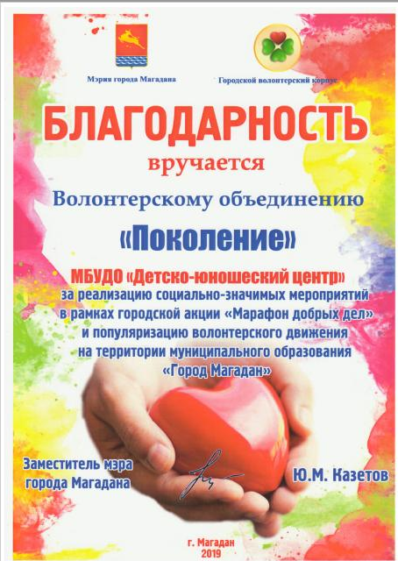
Награды волонтерского
объединения «Поколение»

Slide 30



Личные награды членов волонтерского
объединения «Поколение»

Slide 31



Личные награды членов волонтерского
объединения «Поколение»

Slide 32



Проведение социальных акций совместно
с Магаданским центром-СПИД

Slide 33


Оказание помощи в проведении
городских мероприятий
Городской фестиваль
«Многоликая Россия»
Городской праздник «Фестиваль детства»

Slide 34


Оказание помощи в проведении
городских мероприятий
Городская акция «Солдатская каша»
Городская акция
«Георгиевская лента»

Slide 35


Оказание помощи в проведении
городских мероприятий
Городской форум «Вектор 2020»
Городской праздник «Краски Магадана»

Slide 36


Оказание помощи в проведении
Всероссийской акции
«Тотальный диктант»

Slide 37


Оказание помощи
в проведении мероприятий
Городской фестиваль
«Арт-газон»
Областной ретро-фестиваль
«Серебряные воспоминания»

Slide 38


Проведение социальной акции
в Магаданском Доме инвалидов

Slide 39


Проведение социальной акции
«Забота о Памяти»:
расчистка от снега Аллеи ветеранов

Slide 40


Оказание помощи в проведении
областных мероприятий
Областной фестиваль
«Территория открытий»
Областной фестиваль
«Золотое сердце России»

Slide 41


Оказание помощи в проведении
перехода Магаданской области
на цифровое вещание

Slide 42



Презентация волонтерского объединения в загородных оздоровительных лагерях

Slide 43


Проведение благотворительной программы в загородном лагере для детей-сирот «Зеленый остров»

Slide 44



Проведение мастер-класса
и настольных игр для ветеранов

Slide 45


Проведение благотворительных программ
в детских социальных учреждениях

